Slide 1

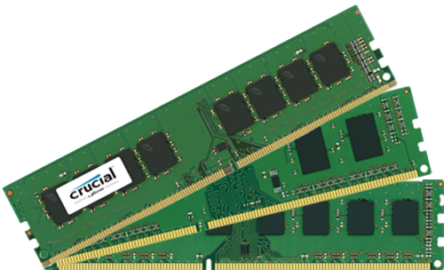
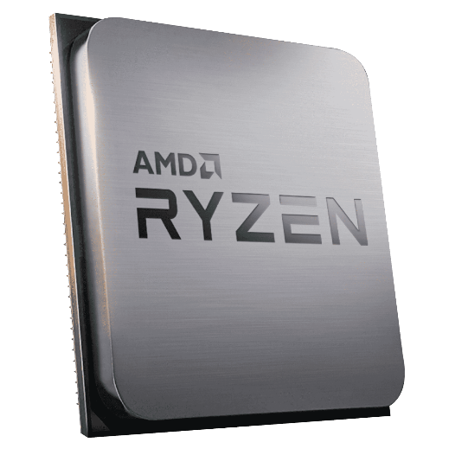
Processzorok és RAM(ok)
Misi: Processzorok
Gergő: RAM(ok)
Valentin: PowerPoint

